Slide 1
Расширение для браузера с OCR

Slide 2
Вводная
OCR | Плюсы | Минусы | Для азербайджанского
Tesseract | Бесплатный, много языков | Сложная настройка, плохо с рукописным | Низкое качество, но обучаем
Google Vision | Высокая точность, API | Платный, нет кастомизации | Только печатный
Amazon Textract | Хорош для форм, таблиц | Дорогой, только облако | Только печатный
EasyOCR | Простой в использовании | Точность ниже аналогов | Среднее качество
PaddleOCR | Лучшая точность, легкое дообучение | Требует своих данных | Среднее качество, но обучаем

Slide 3
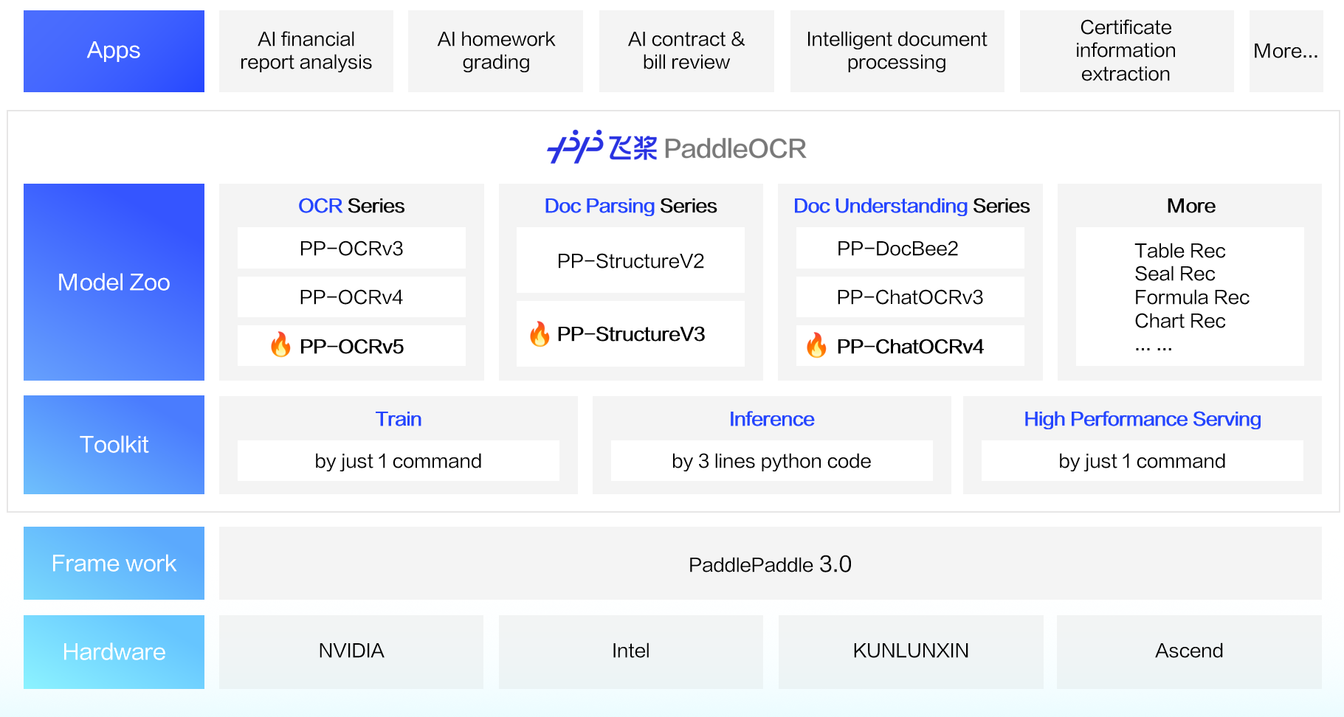
Documentation

Slide 4
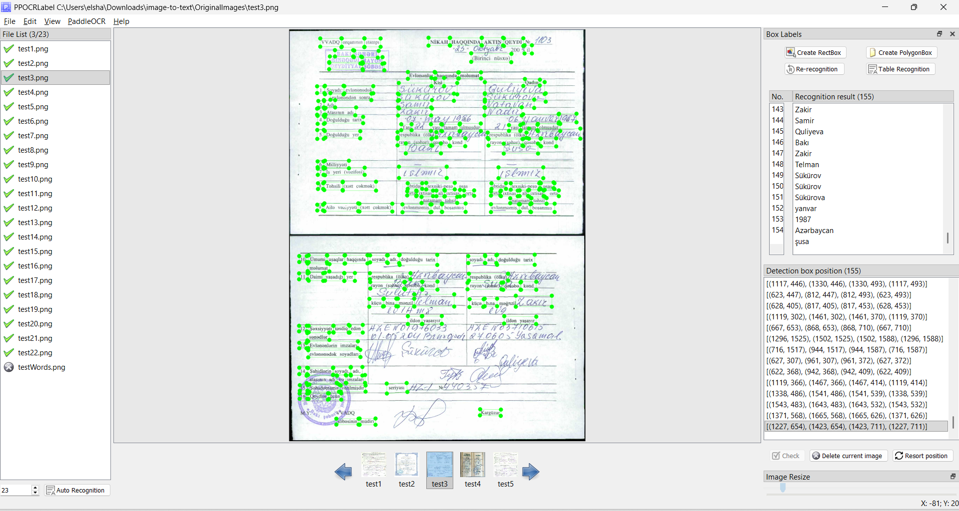
Data labeling

Slide 5
Configuration
Global
epoch: 20
testing: each 100 steps
Optimizer
Cosine learning rate: 0.0005 начинается с максимального значения, постепенно снижается до минимального
Architecture
SVTR – Scene Text Recognition with Vision Transformer - Понимает слово целиком, учитывая контекст
PPHGNetV2_B4 - Hierarchical Grid Network –
Batch size: 1500
Heads: CTC + NRTR – первый посимвольно – второй текст целиком
MultiLoss: CTCLoss + NRTRLoss – потери первый посимвольно – второй текст целиком

Slide 6
Обучение модели
Train | Best Epoch | Acc % | Val Acc % | Loss | Data (images)
train1 | 2 | 70 | 73 | 5.82 | synthetic data Train 100k Val 10k
train2 | 13 | 90 | 93 | 1.76 | synthetic data Train 100k Val 10k
train3 | 6 | 81 | 87 | 2.89 | synthetic data Train 200k Val 20k
train4 | 6 | 79 | 83 | 3.42 | synthetic data Train 200k Val 20k
train5 | 8 | 71 | 80 | 3.47 | synthetic data Train 100k Val 10k
train6 | 13 | 81 | 87 | 2.57 | synthetic data Train 100k Val 10k
train7 | 114 | 99 | 55 | 1.35 | Hand writing test1-18.png (500)
Train8 | 89 | 98 | 56 | 1.33 | Hand writing test1-22.png (700)
train9 | 14 | 75 | 81 | 3.14 | synthetic data Train 100k Val 10k
train10 | 12 | 49 | 53 | 8.03 | synthetic data Train 100k Val 10k

Slide 7
Обучение модели
Train | Best Epoch | Acc % | Val Acc % | Loss | Data (images)
train1 | 2 | 70 | 73 | 5.82 | synthetic data Train 100k Val 10k
train2 | 13 | 90 | 93 | 1.76 | synthetic data Train 100k Val 10k
train3 | 6 | 81 | 87 | 2.89 | synthetic data Train 200k Val 20k
train4 | 6 | 79 | 83 | 3.42 | synthetic data Train 200k Val 20k
train5 | 8 | 71 | 80 | 3.47 | synthetic data Train 100k Val 10k
train6 | 13 | 81 | 87 | 2.57 | synthetic data Train 100k Val 10k
train7 | 114 | 99 | 55 | 1.35 | Hand writing test1-18.png (500)
Train8 | 89 | 98 | 56 | 1.33 | Hand writing test1-22.png (700)
train9 | 14 | 75 | 81 | 3.14 | synthetic data Train 100k Val 10k
train10 | 12 | 49 | 53 | 8.03 | synthetic data Train 100k Val 10k

Slide 8
Обучение модели
Train | Best Epoch | Acc % | Val Acc % | Loss | Data (images)
train1 | 2 | 70 | 73 | 5.82 | synthetic data Train 100k Val 10k
train2 | 13 | 90 | 93 | 1.76 | synthetic data Train 100k Val 10k
train3 | 6 | 81 | 87 | 2.89 | synthetic data Train 200k Val 20k
train4 | 6 | 79 | 83 | 3.42 | synthetic data Train 200k Val 20k
train5 | 8 | 71 | 80 | 3.47 | synthetic data Train 100k Val 10k
train6 | 13 | 81 | 87 | 2.57 | synthetic data Train 100k Val 10k
train7 | 114 | 99 | 55 | 1.35 | Hand writing test1-18.png (500)
Train8 | 89 | 98 | 56 | 1.33 | Hand writing test1-22.png (700)
train9 | 14 | 75 | 81 | 3.14 | synthetic data Train 100k Val 10k
train10 | 12 | 49 | 53 | 8.03 | synthetic data Train 100k Val 10k

Slide 9
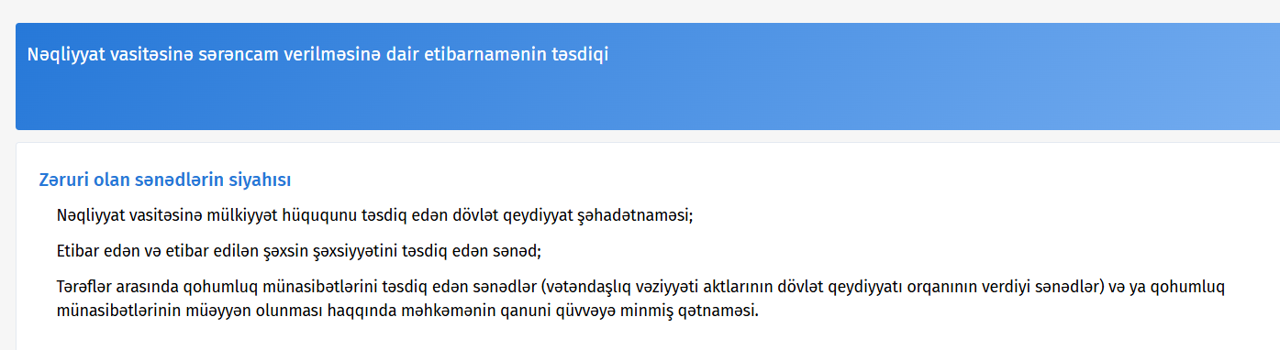
Тесты
Paddle | Verilmasinədairetibarnamənin tasdiqi siyahisi Naqliyyat vasitsinə mülkiyət tsdiq…
Model1 | Nəmqliyyat
Model2 | təssdiqi şəhadətnaməsiy sənədş lvətəndaşlıq
Paddle | Verilmasinədairetibarnamənin tasdiqi siyahisi Naqliyyat vasitsinə mülkiyət tsdiq…
Model1 | Nəmqliyyat
Model2 | təssdiqi şəhadətnaməsiy sənədş lvətəndaşlıq

Slide 10
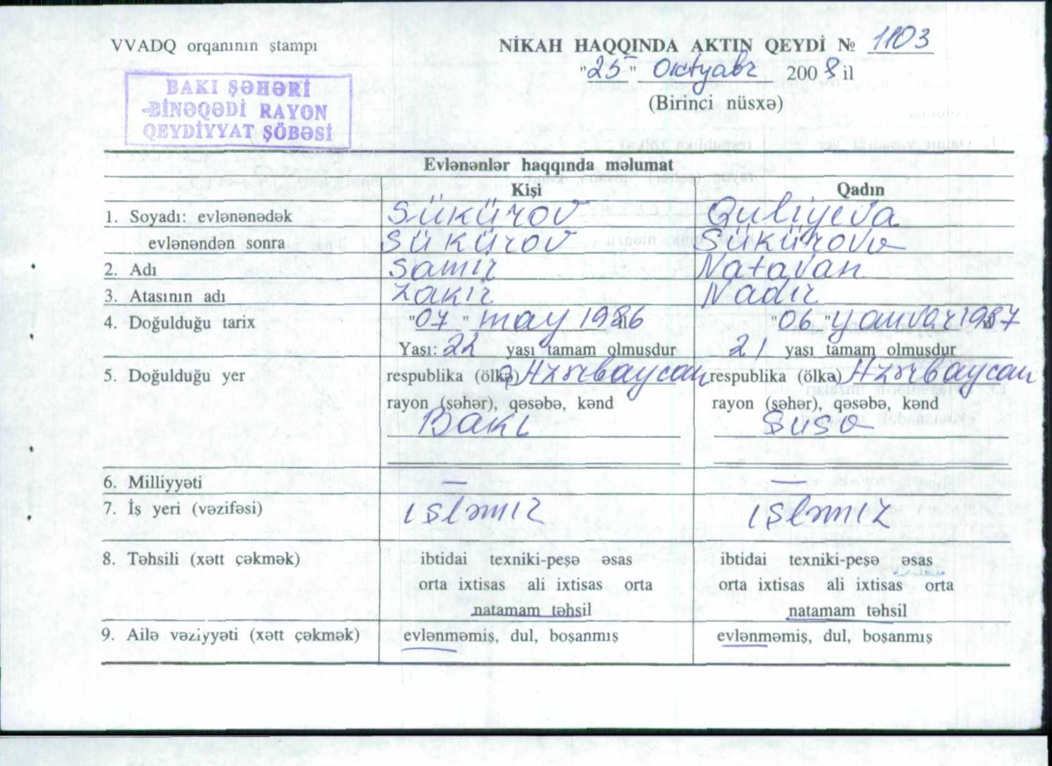
Paddle | oryalx HAQQINDAAKTINQEYDIN1IO3 "25"0ctyab2 200il BAKI SOHORI INOOODI RAYON (Birinci nüsxa) QEYDIYYAT SOBSI Evlananler haqqinda melumat Kisi Qadin SuküYoν
Model1 | HAQOİNDA AKTİN QEYDİ N dOicryoabzzoŞ il BKİŞşHmRİ İNmDİ RAYN Birinci nüsxə QzmYİY YATşöOBəmsİ Emvlənənlər haqında məlumat Kişi Qadın t Soyadı
Model2 | HAQQİNDA AKTIN QYDİ N Oiedruoeob Zo Y il AKI ŞERİ İNDİ RAYN Birinci nüsxə QYDİYYATŞÖBSİ vlənənlər haqında məlumat Kişi Qadımn Soyadı

Slide 11
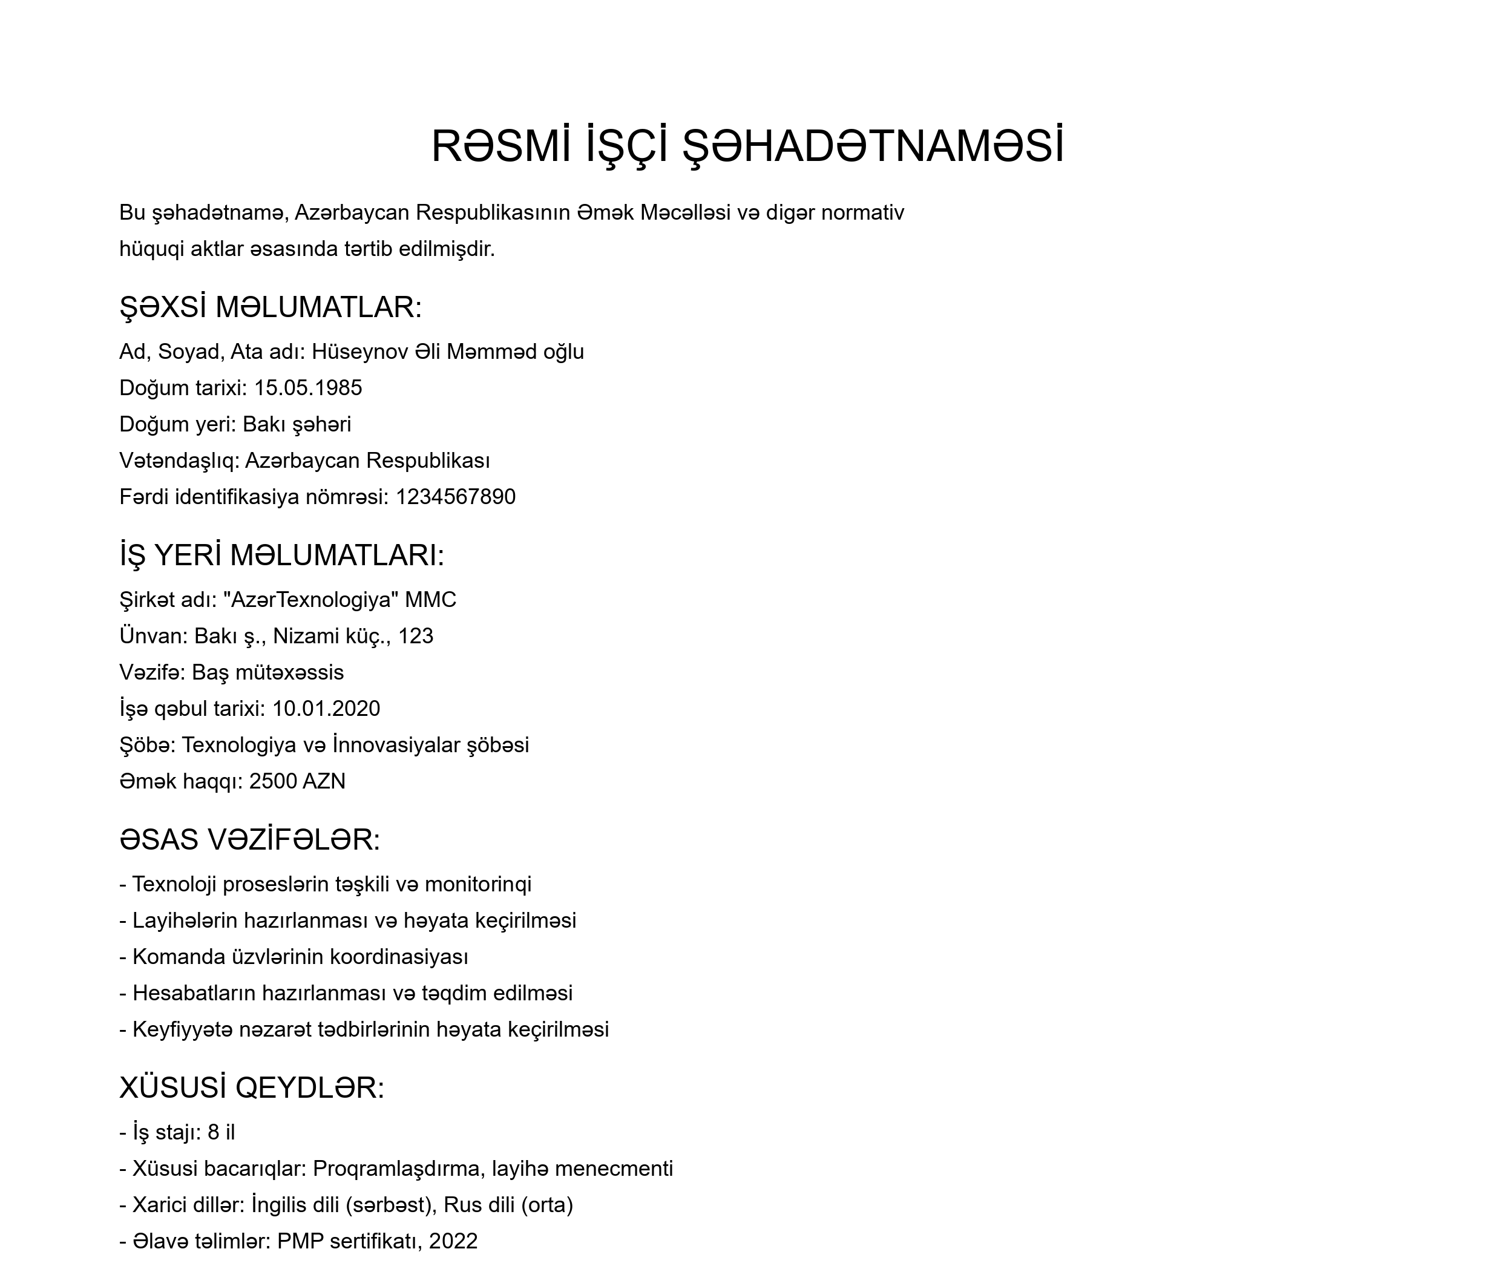
Paddle | smi ii hna B had lrrativ hüquqi aktlar əsasinda tərtib edilmişdir. Sexsi mlumatlAR: Ad, Soyad, Ata adi: Hüseynov ∂li Məmməd oğlu Doğum tarixi: 15.05.1985 Doğum yeri: Bakı şəhəri Vətəndaşliq: Azərbaycan
Model1 | RSMİ İŞçİ ŞHADTNAMSİ Bu şəhadətnamə Azərbaycan Respublikasının lnmək Məcəlləsi və digər normativ hüquqi aktlar əsasında tərtib edilmişdir ŞSİMLnUhMTL And Soyad Ata adı Hüseynov Cli Məmməd oğlu Doğumtarixi tm O mT Doğumyeri Bakı şəhəri Vətəndaşlıq Azərbaycan
Model2 | RSMİ İŞÇİ ŞHADTNAMSİ Bu şəhadətnamə Azərbaycan Respublikasının mək Məcəlləsi və digər normativ hüquqi aktlar əsasında tərtib edilmişdir ŞXSİMLUMATLAR Ad Soyad Ata adı Hüseynov li Məmməd oğlu Doğumtarixi OMS Doğum yeri Bakı şəhəri Vətəndaşlıq Azərbaycan

Slide 12
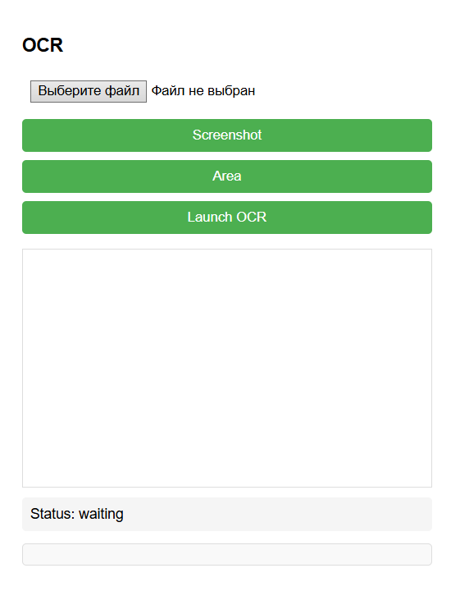

Extension
Серверный вариант:
1.5 GB for each image
Браузерный вариант:
Нет официального .js фреймворка

Slide 13
Вывод
❌
Достигнутые результаты:
Разметка начальных данных
Синтетические печатные данные
Конфигурация моделей
Требуется:
Больше рукописных данных
Время обучения
Доработать расширение

Slide 14
Спасибо за внимание!

